Slide 1
“好书推荐”——CALIS
农学中心阅读推广活动介绍
李雪原
中国农业大学图书馆

Slide 2
报告内容
1
目 标
点击添加文本
2
内 容
点击添加文本
3
规则、方式
点击添加文本
4
进 度
点击添加文本

Slide 3
2013年4.23世界阅读日，央视举办“中国好书”推选活动。“为好书寻找读者，为读者发现好书”，已连续举办三年。
点击添加文本
点击添加文本
点击添加文本
点击添加文本

Slide 4
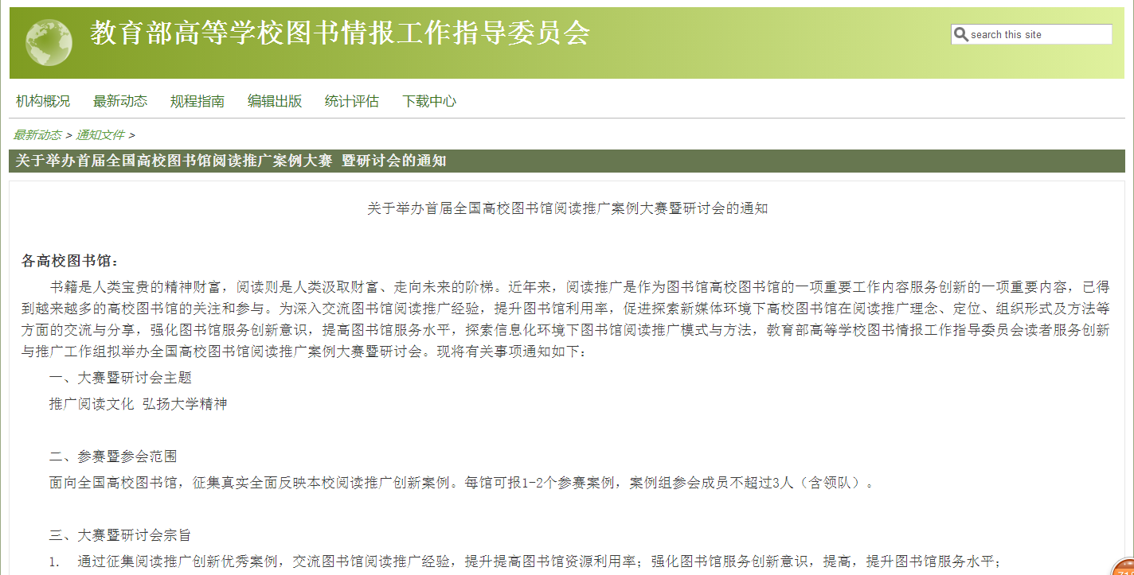
2015年教育部高校图工委举办“全国高校图书馆阅读推广案例大赛”——图书馆要重视阅读推广，调动人力与资源，发挥图书馆应该发挥的功能。
点击添加文本
点击添加文本
点击添加文本
点击添加文本

Slide 5
目 标
2016年CALIS农学中心“好书推荐”阅读推广活动
通过改善阅读的大环境、增强校园阅读氛围，充分发挥图书馆的传播功能，增加学生的阅读兴趣，开阔学生阅读的视野，使学生有目的、高效、快捷地接触到好书、获取好书。
方法：集思广益，从读者中来，到读者中去。
——推荐阅读
点击添加文本
点击添加文本
点击添加文本
点击添加文本

Slide 6
内 容
好书推荐
点击添加文本
4.23读书日
资源宣传月
点击添加文本
毕业季
寒假前后
点击添加文本
1、4.23读书日：倡导读书，大环境好。
2、毕业季：给母校留下你的推荐！
3、寒假前后：督促学生利用寒假的时间多阅读！
4、资源宣传月：与图书馆的服务结合。
点击添加文本

Slide 7
推荐规则
1、出版年代要求：
国内出版图书要求十五年之内，2000-2015；
国外出版不限。
2、图书分类：
教材（专业书）备注学科；其他不分学科。
3、书名、著者、ISBN、推荐理由必备；读者工号与姓名必备（抽奖等备用）。
4、数据的有效性与处理：
①补全数据信息；②查重、去重； ③结果计算、排序。
（推荐次数的累积、书评与阅读心得的好坏等）
点击添加文本
点击添加文本
点击添加文本
点击添加文本

Slide 8
推荐数据格式
点击添加文本
点击添加文本
点击添加文本
点击添加文本

Slide 9
推荐方式
点击添加文本
推荐方式
实地到馆
问卷
点击添加文本
网络、
微信
电话、
邮件
点击添加文本
建议：选取推荐渠道时考虑学生、老师的便捷性，同时考虑结果录入和统计的方便性。
点击添加文本

Slide 10
推荐方式的选择
1、问卷：可与学生面对面交流，保证推荐数据的有效性；用纪念品鼓励；
2、实地推荐（到馆推荐或通过流通部推荐）：
在馆查询，也可以保证数据的有效性；（推荐本）
3、网络、微信：方便统计、读者也方便填写，个别字段需限制为必填项，以确保提交的数据有效；但是如果填写错误，有效性无法保障。
4、电话、邮件：管理员做好登记，避免数据丢失。 （记录本）

Slide 11
具体建议
1、争取领导支持：人员、经费的配备；
2、纪念品：确保数据的有效性与数量；
3、抽奖：榜单前1/3的推荐者可以参加抽奖，奖品丰厚；个别推荐量高且质量高的读者可单独奖励，并胜任“采访助理”学生岗位；（外采、采书权限）
4、争取学生机构的协助（团委、院系志愿者）；教材（专业书）的推荐要争取教师的帮助。（社会关系）
5、在活动开展过程中及时调整方案，以解决遇到的问题。

Slide 12
汇总数据要求
1、书名、作者、ISBN、推荐次数必备；
2、教材（专业书）的话，学科必备，出版社尽可能有。
3、推荐理由必备，提交数据时挑选好的推荐理由，提供1-3条；
4、按推荐次数排序，提交。
(中心将根据各馆的数据量与推荐情况选取数据汇总)

Slide 13
汇总数据格式

Slide 14
进度安排
年底前提交工作计划
结果汇总与提交
点击添加文本
2015.12
2016.1
2016.1—6
2016.6
点击添加文本
选定主题与时间
开展活动
点击添加文本
注：1、2016年年会上公布结果，各馆暑假前完成。
2、9月开学，各校园网站公布书单；
3、为图书馆采访工作人员提供参考资料；
4、各馆也可利用“上榜书单”进行阅读推广活动。
（分享阅读、“上榜书单”展示板等 ）
点击添加文本

Slide 15
结语
“在一个无限选择的时代，统治一切的不是内容，而是寻找内容的方式。我们正在离开信息时代，迈入推荐时代。今天，信息唾手可得，你实际上是踩着信息走路的……，别人的推荐成了穿过信息丛林的捷径”。
——克里斯.安德森
让推荐引导阅读！感谢聆听！
（培训大使QQ群号：109113581；欢迎入群讨论交流！）
联系邮箱：tsg019@cau.edu.cn

